Slide 1
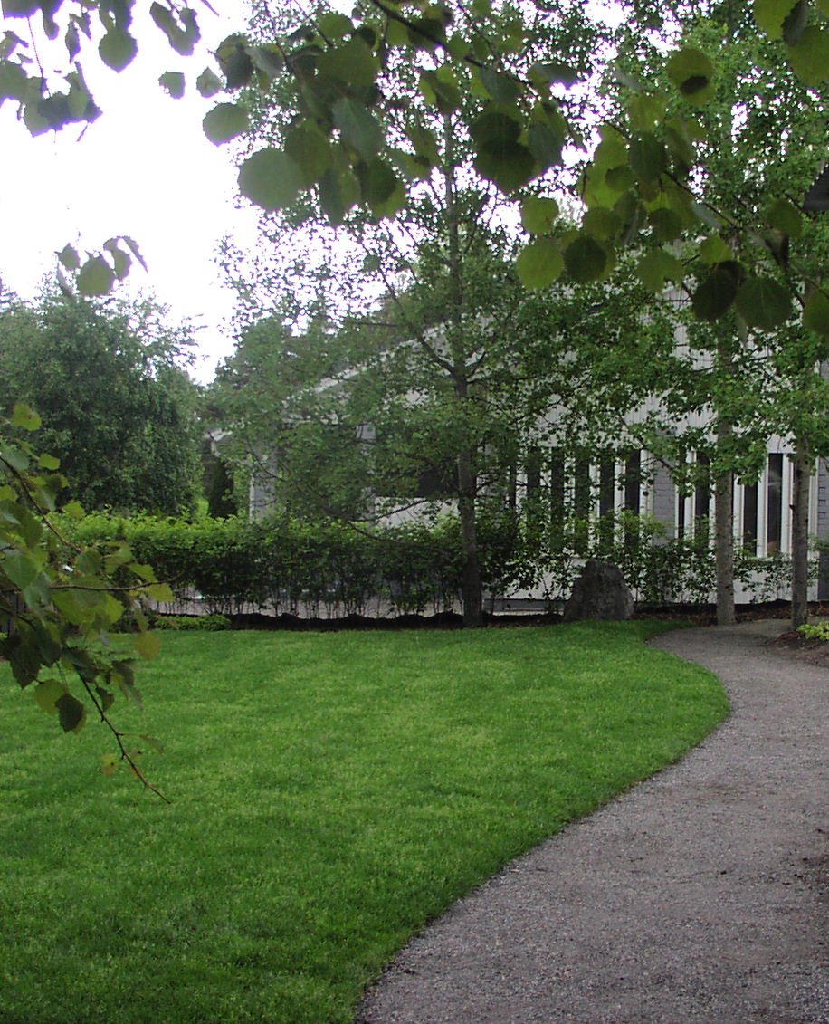
22.3.2012
Nurmikot
perustaminen
kylvö / siirtonurmikko
reunaus
hoito
Vesi puutarhassa
Pensaiden ja perennojen
esittelyä

Slide 2
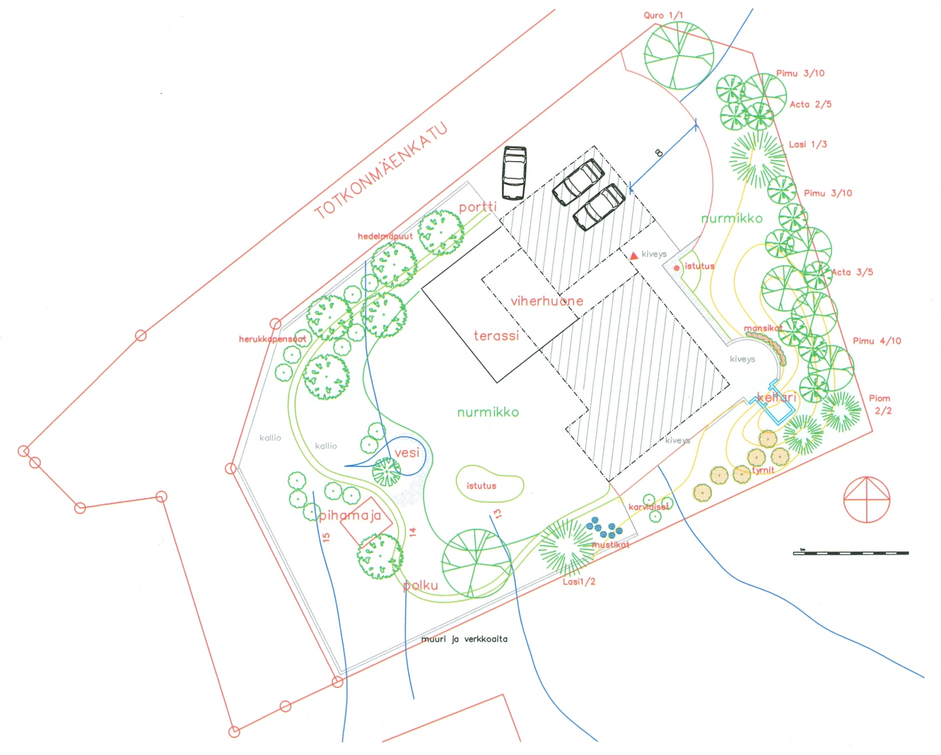
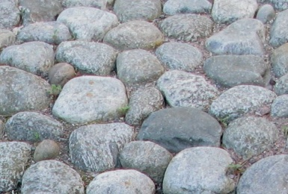
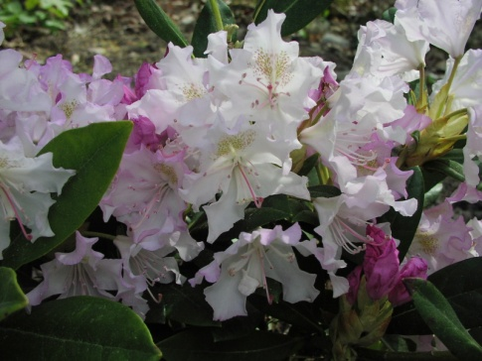
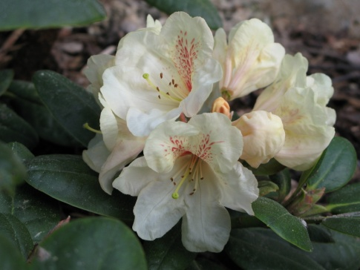
Sipulikukat
hedelmäpuiden
alla
seulakiveys
mv. yrtit
Uusia järjestelyjä
’kasteinen polku’
Matala muuri, jonka päällä
teräsverkkoaita

Slide 3
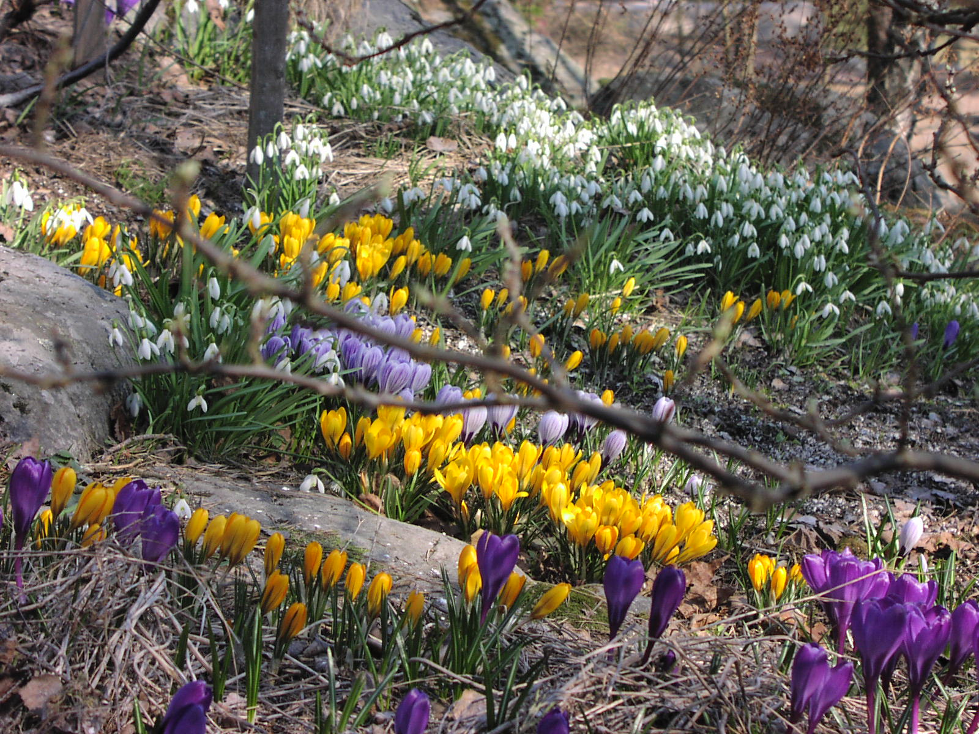

Slide 4
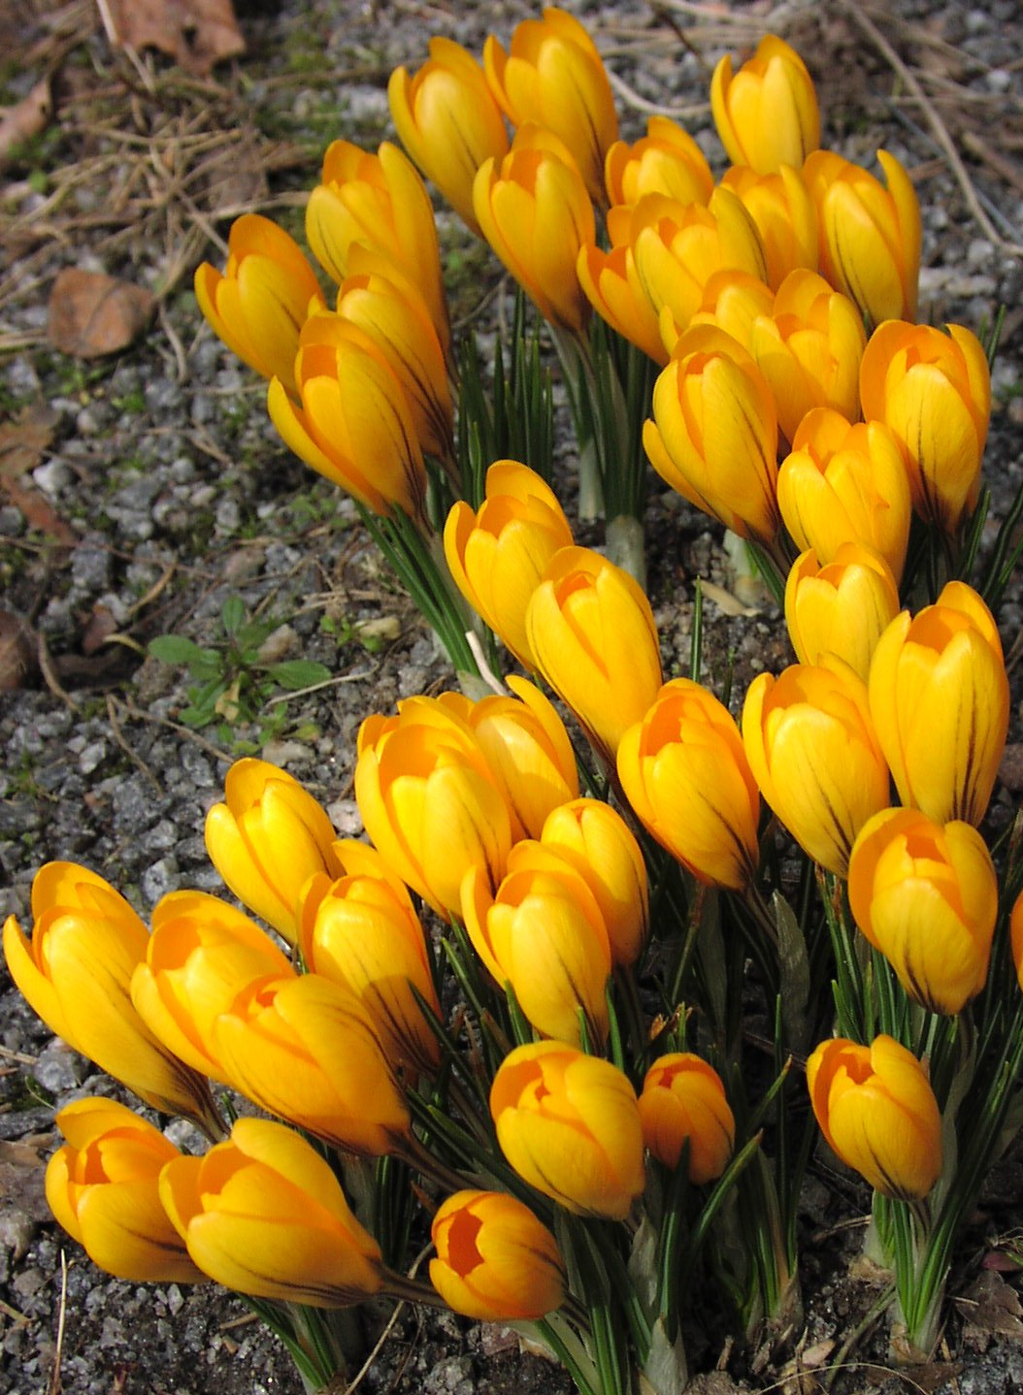
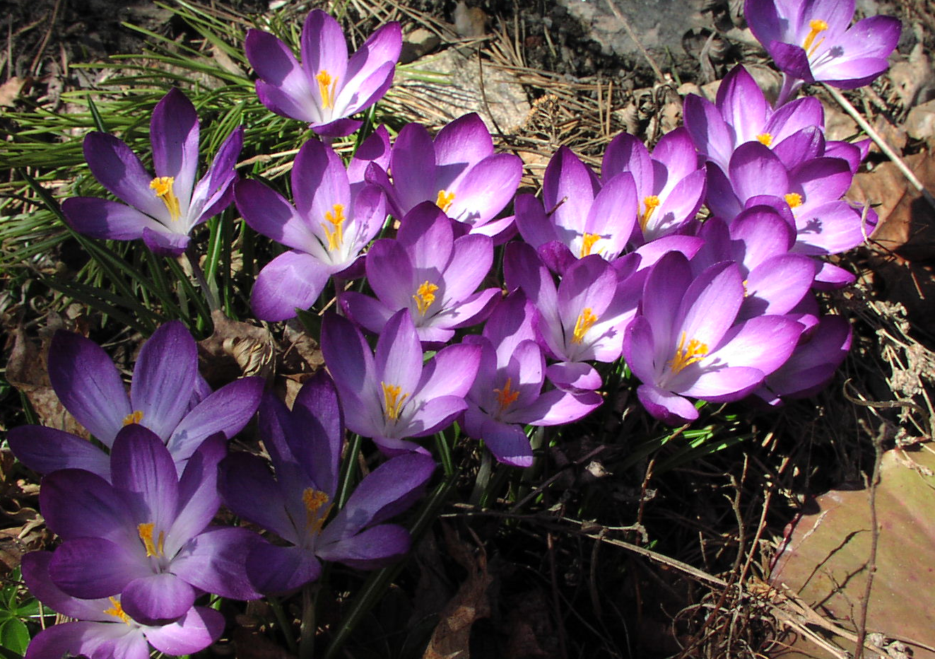
Botaanisia krookuksia

Slide 5
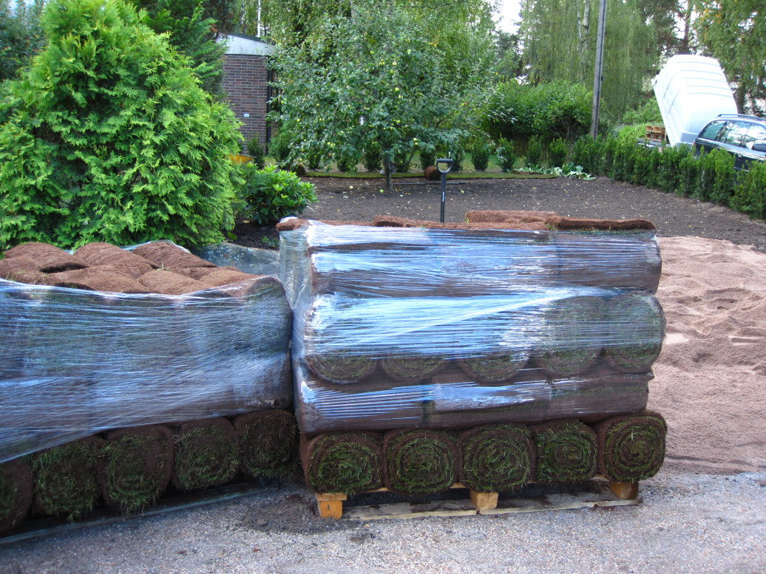
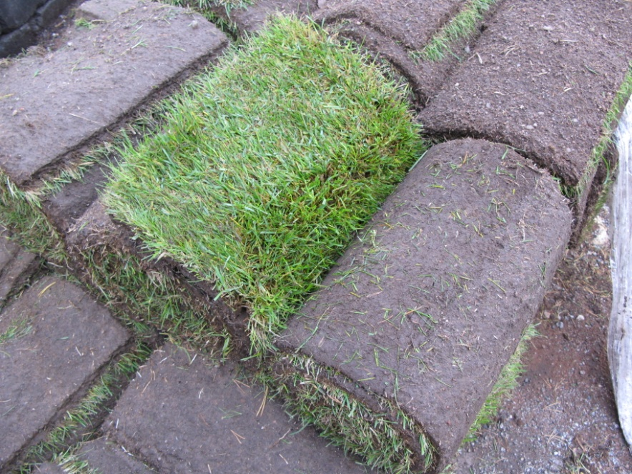
Nurmikon kasvualustan pitää
olla valmis ennen nurmikkorullien
saapumista.
Nurmikon levittäminen aloitetaan
välittömästi.

Slide 6
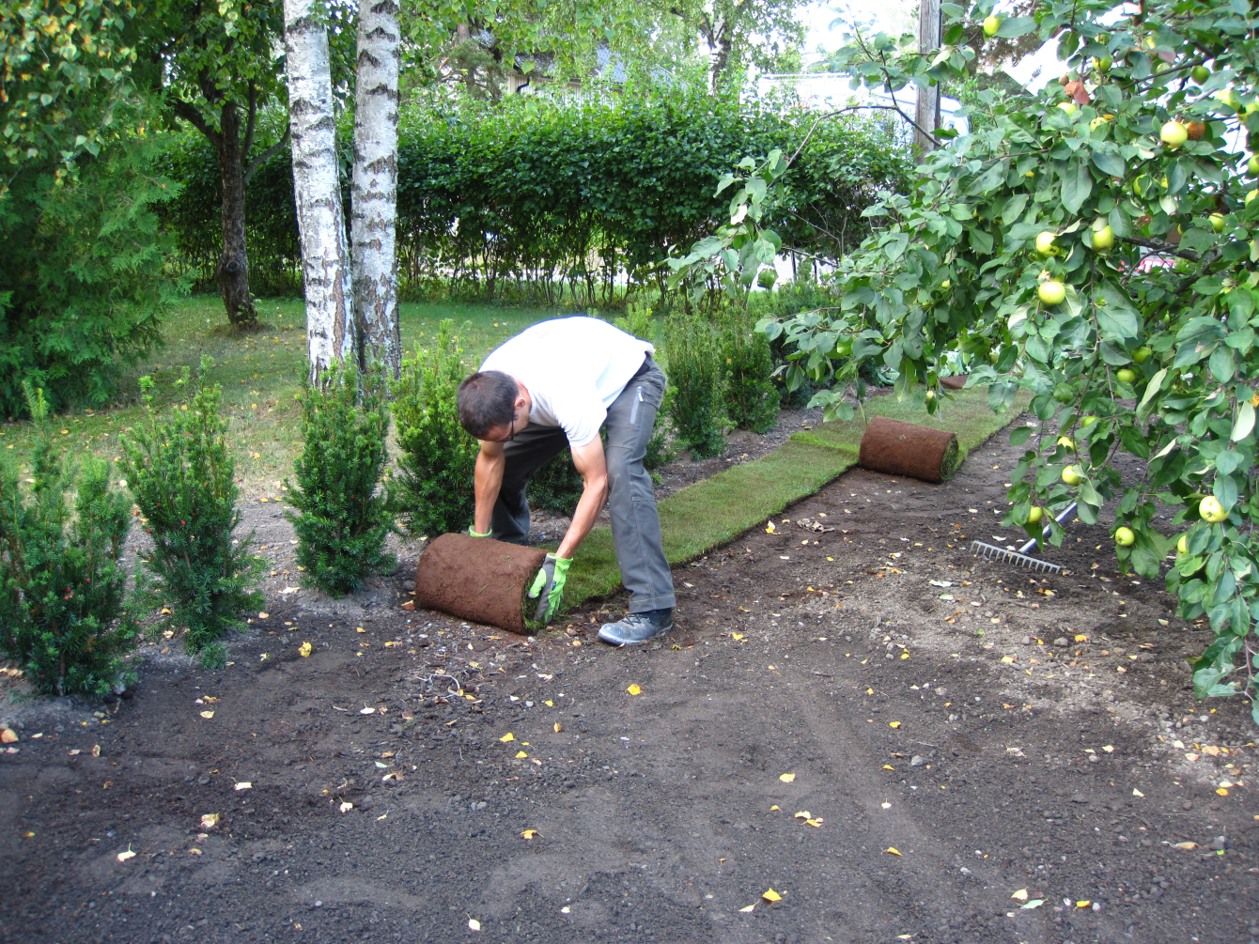
Puutarhamultaa
10-15 cm
Pintamulta
tasoitetaan ja
tiivistetään
huolellisesti
pohjamaa muotoillaan, tasoitetaan ja
tiivistetään niin, ettei siihen jää vettä
kerääviä kuoppia

Slide 7
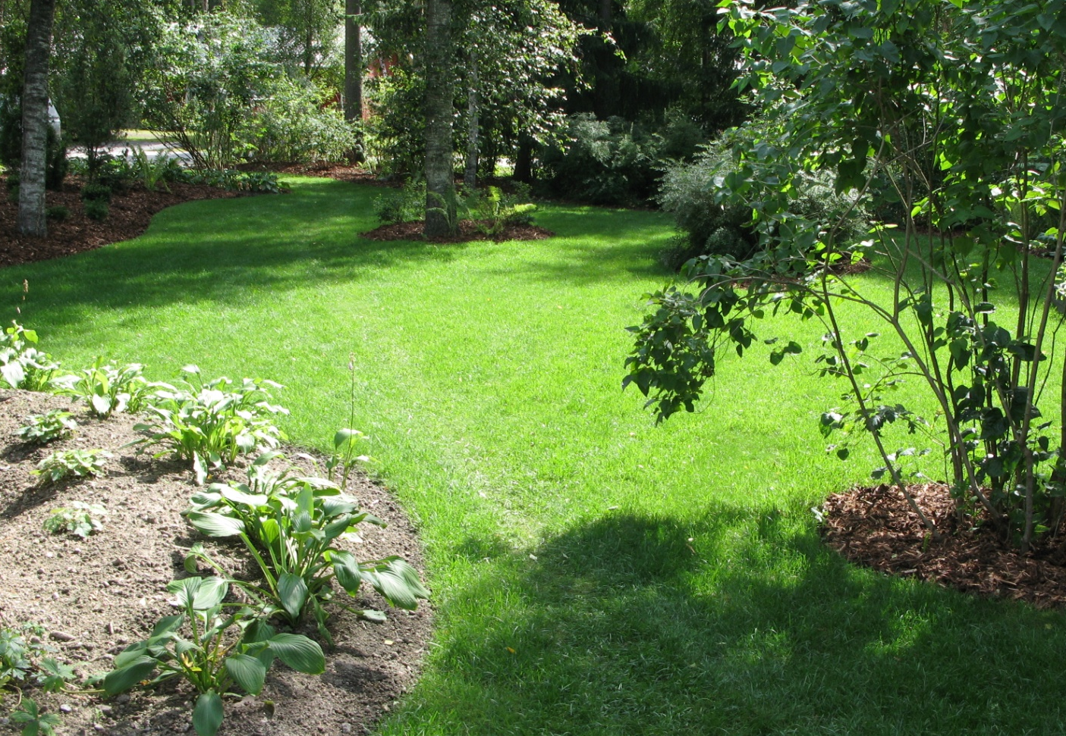
Nurmikon
rajaus istutusalueesta
kasvualustan katteeksi
kuoriketta n. 7 cm
nurmi
lapion piston syvyys
n. 30 cm
juuriston syvyys 10-15 cm
rajaukseen kuoriketta

Slide 8
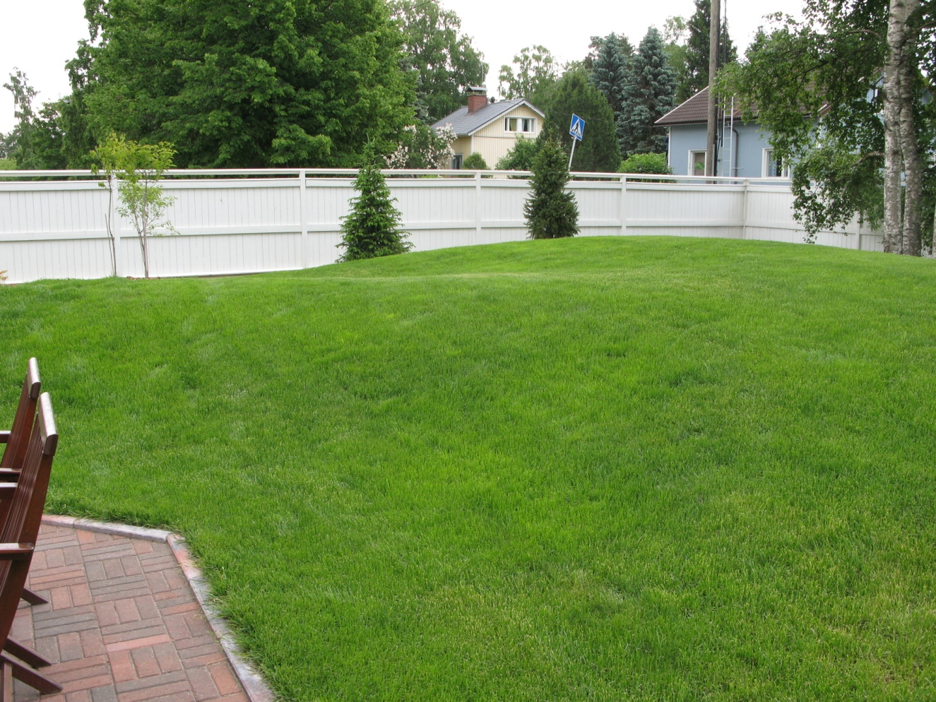

Slide 9
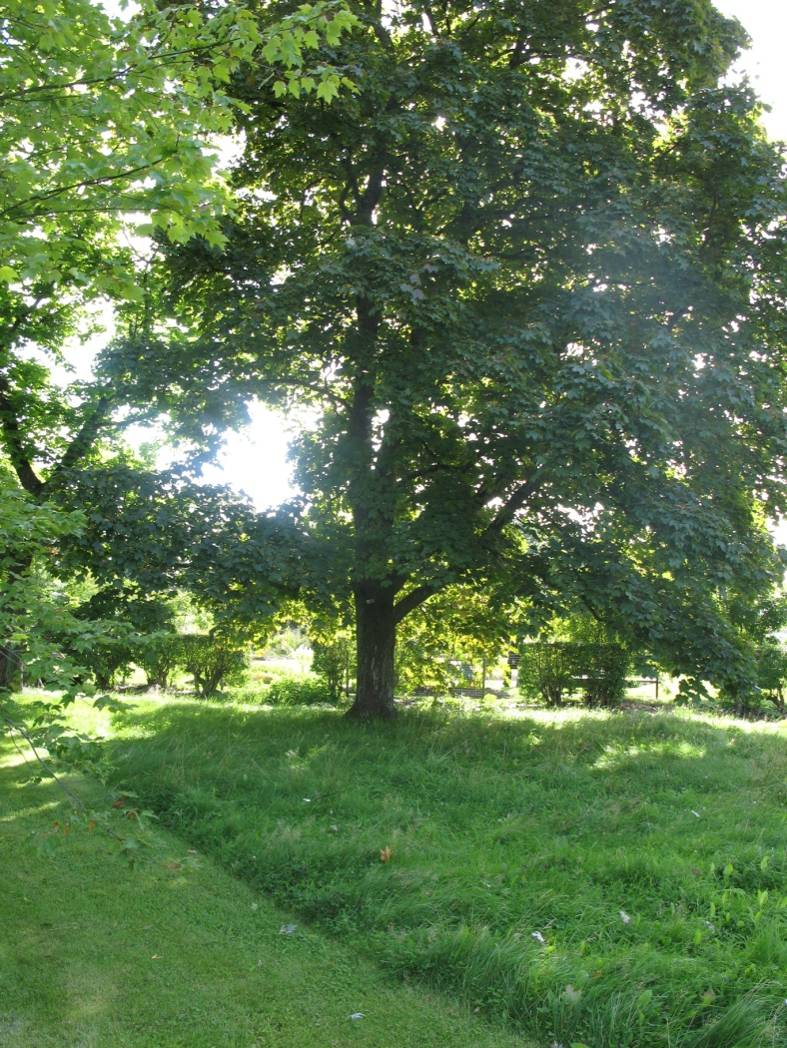
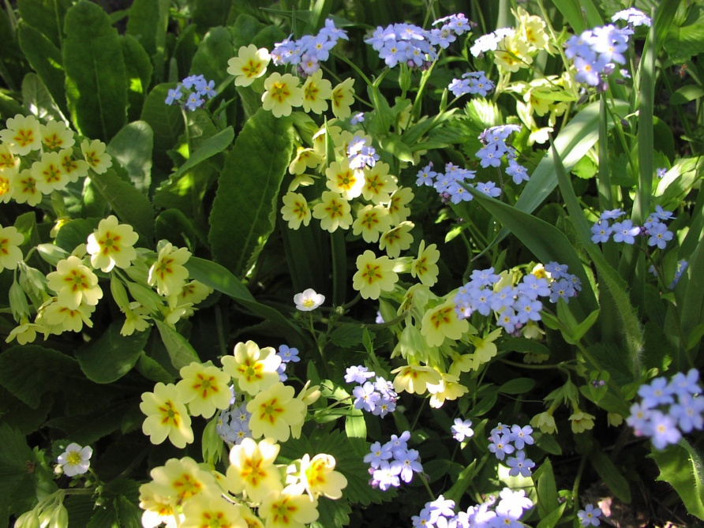
Kevätesikko
Idänsinililja (scilla)
Posliinihyasintti

Slide 10
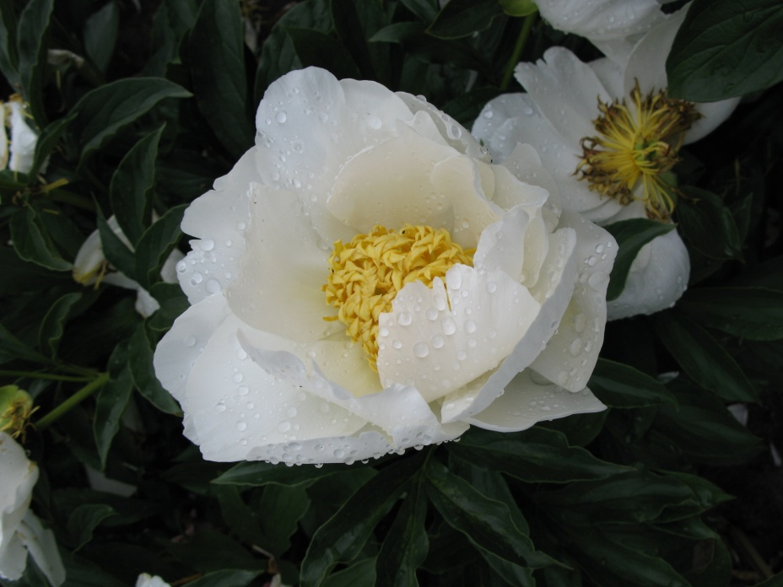
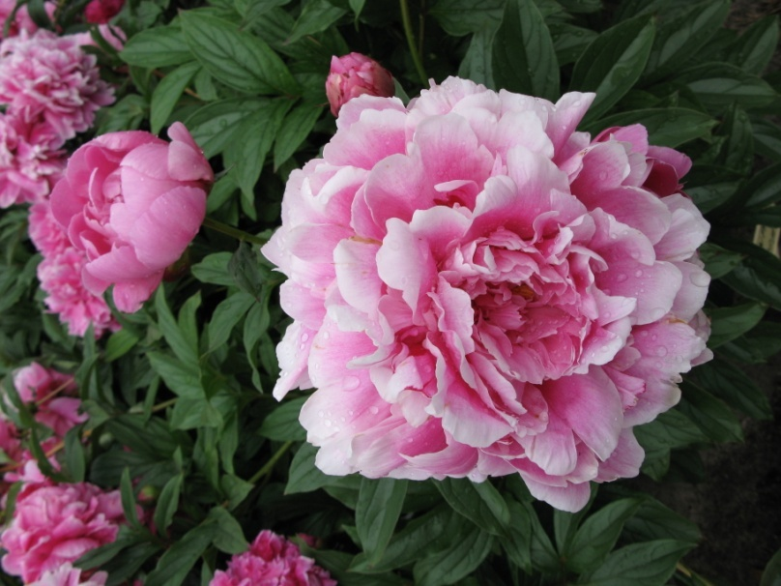
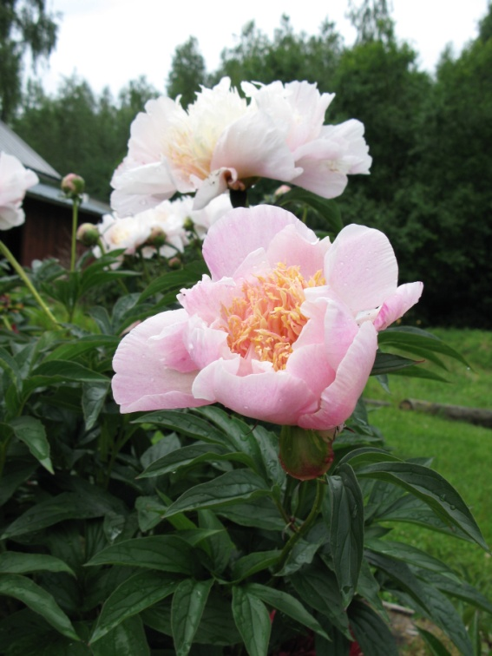
Vas. ’Jan van der Leeuwen’ , oik. Pioni ’Jadwiga.
Pioneille valmistetaan n. 60 cm
syvä, ravinteikas multamaa
kasvualustaksi ja se saa olla lievästi
hapanta (ph 6).
Pionin juurakon ’silmukruunu’
istutetaan aivan maan pinnan
tuntumaan – liian syvään
istutettu pioni ei kuki.

Slide 11
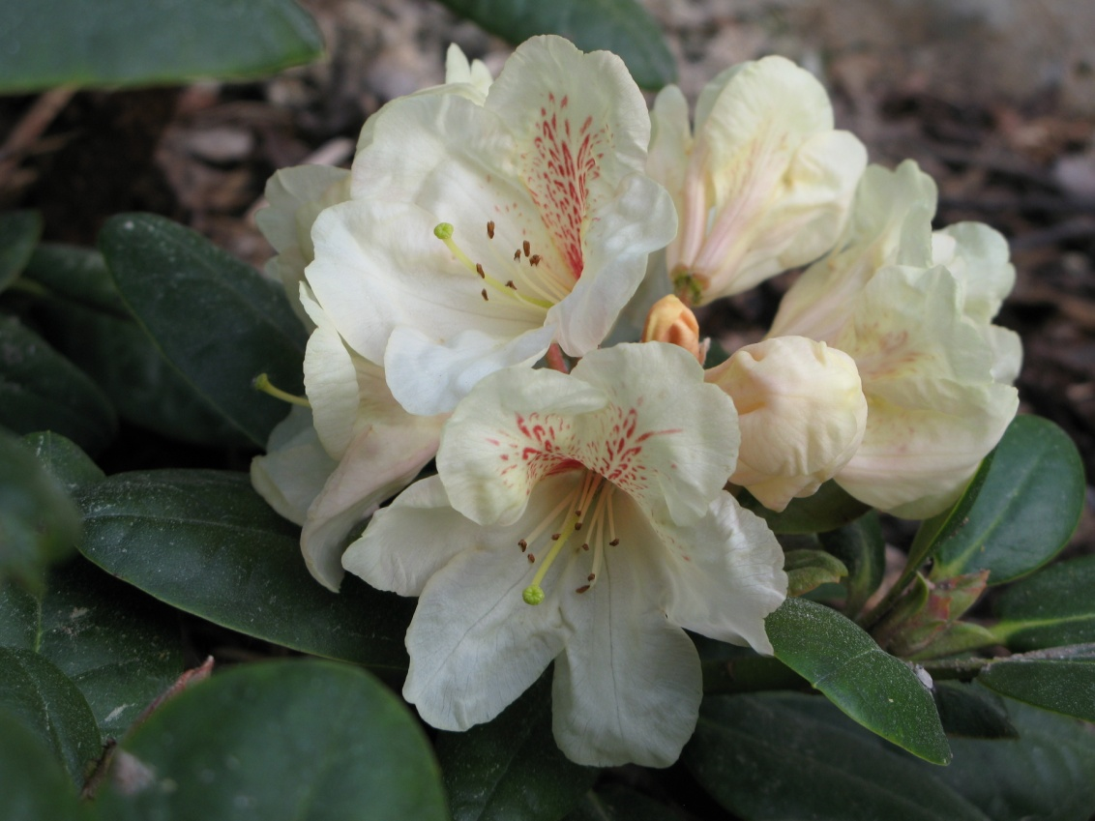
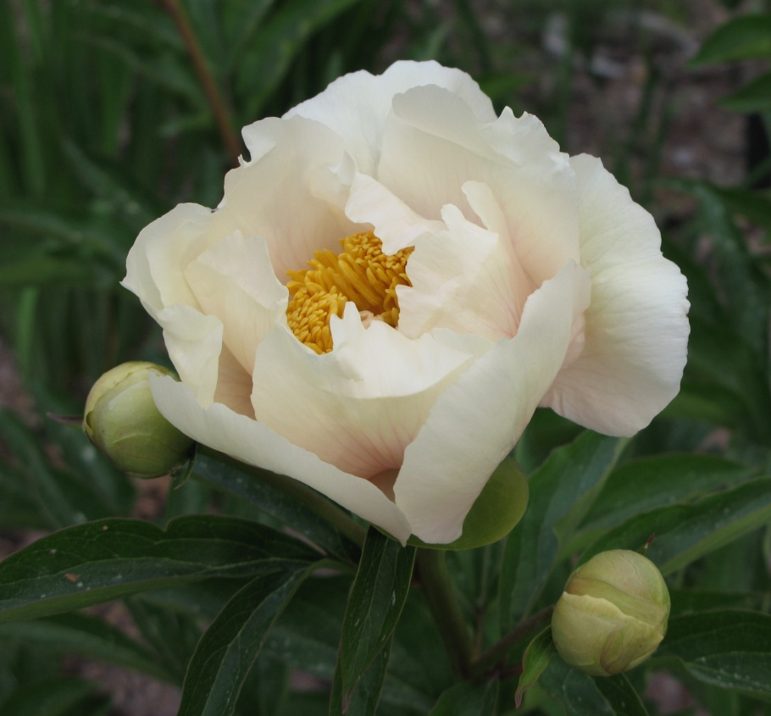
Rhododendron
’Goldbuket’
Paeonia
’Claire de Lune’

Slide 12
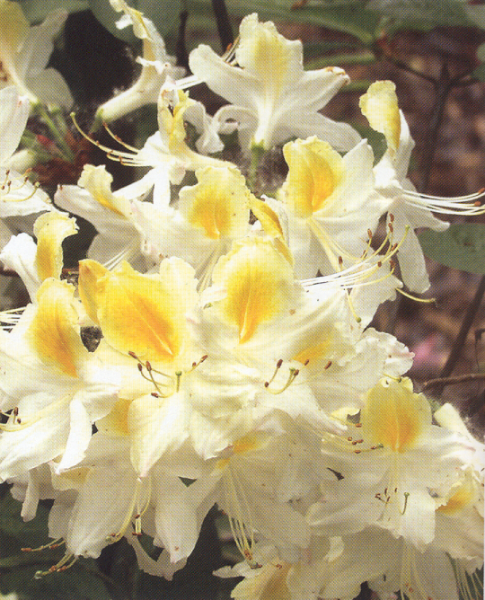
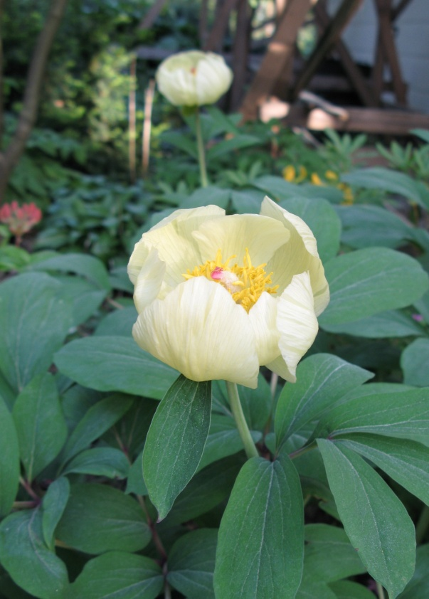
Azalea ’Northern Hi-Lights’
Paeonia mlokosewitschi

Slide 13
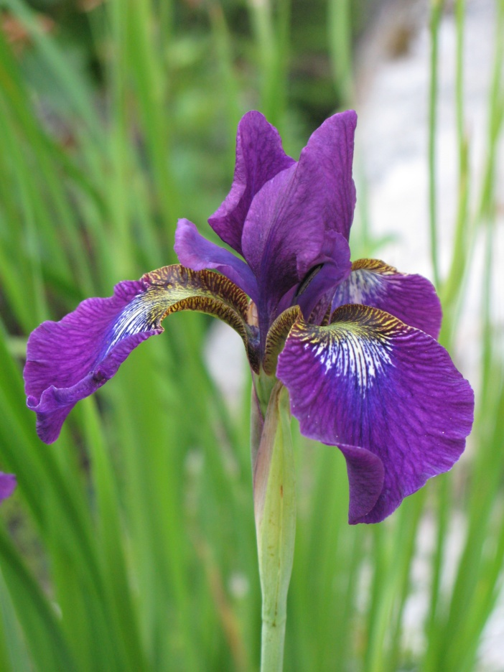
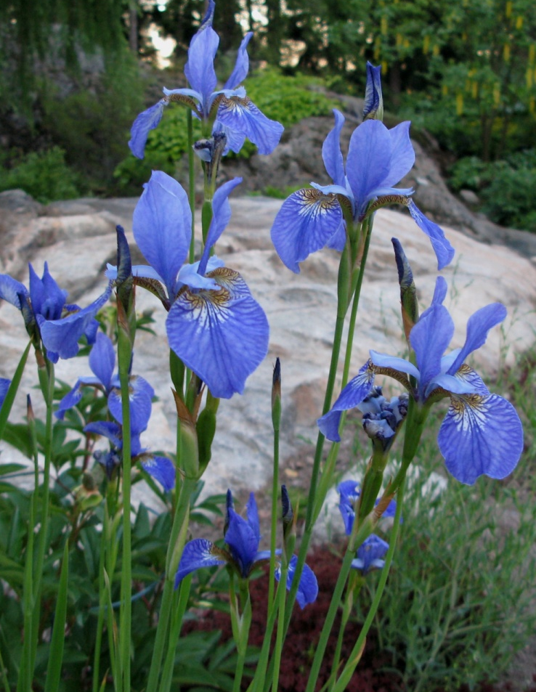
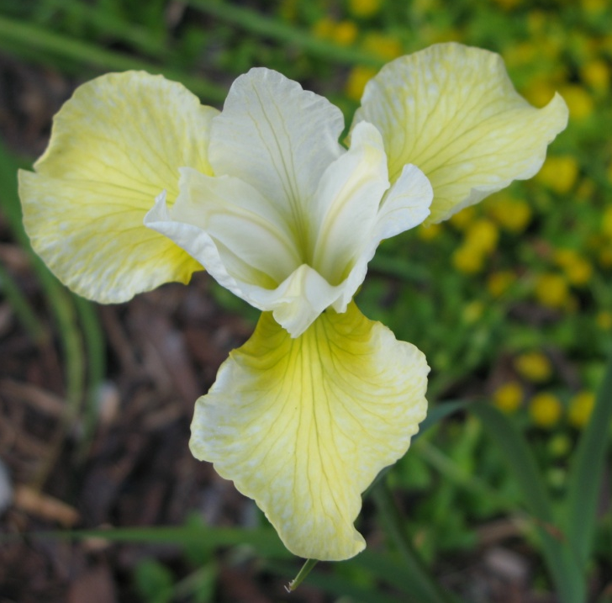
Siperiankurjenmiekka

Slide 14
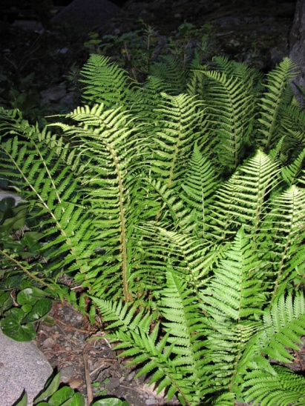
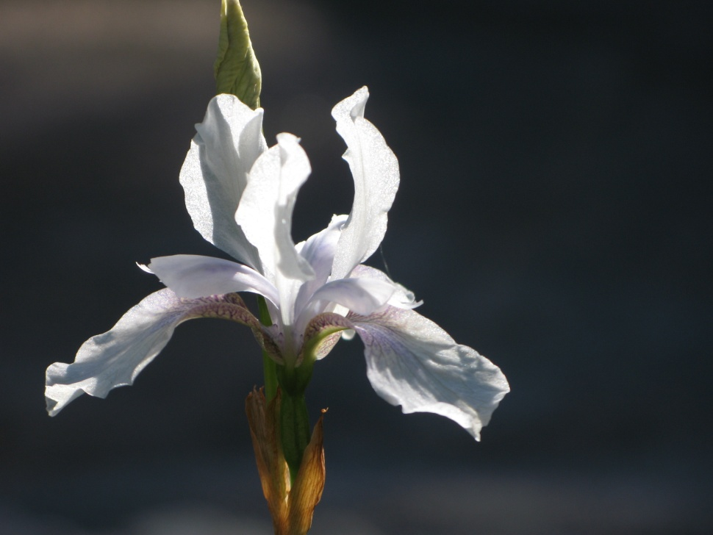
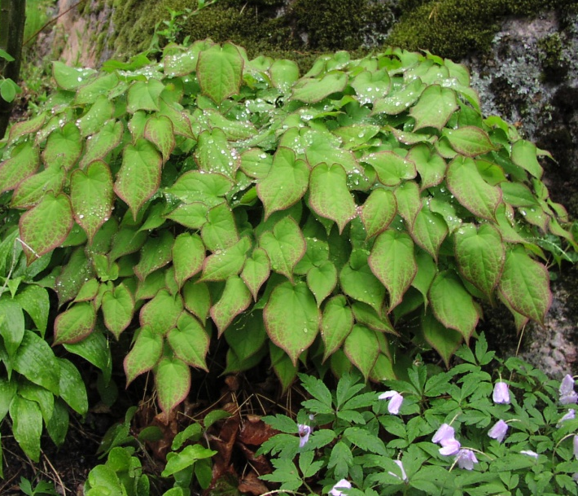
Kasteinen polku
Siperiankurjenmiekka
Kivikkoalvejuuri
Varjohiippa
Hämyvuokko

Slide 15
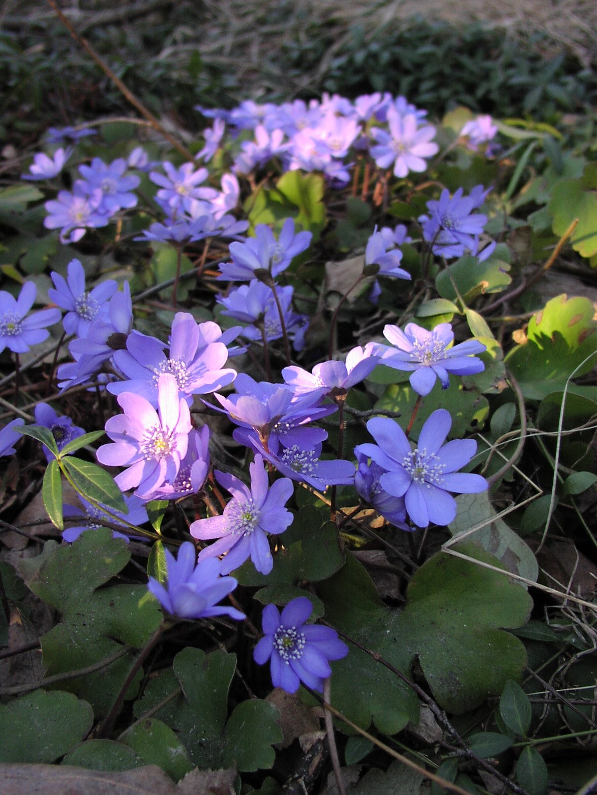
Unkarinsinivuokko, Anemone transsylvanica

Slide 16
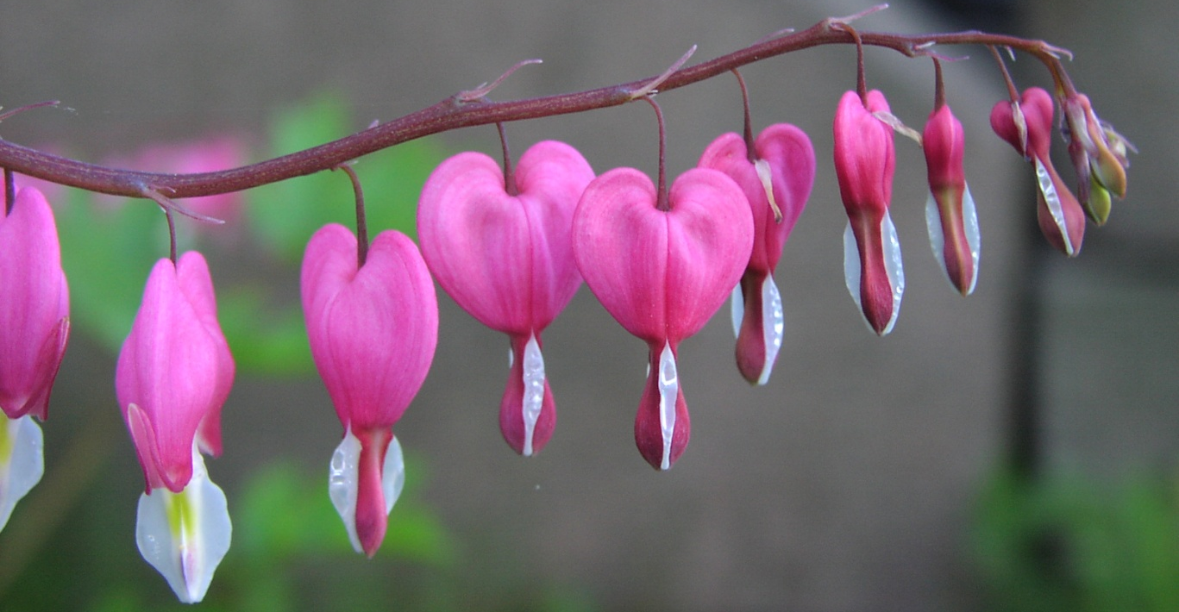
29.3.2012
Tyyli- ja teemapuutarhat
perinnepuutarha
kartanotyyli
minimalistinen tyyli
kaukoidän puutarhat
ruusutarha
yrttitarha
perhospuutarha

